Slide 1
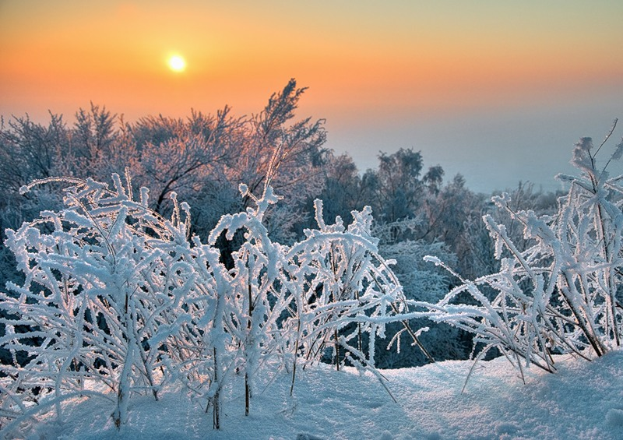
Искрится январский снежок и блестит, Да под ногами задорно скрипит.

Slide 2
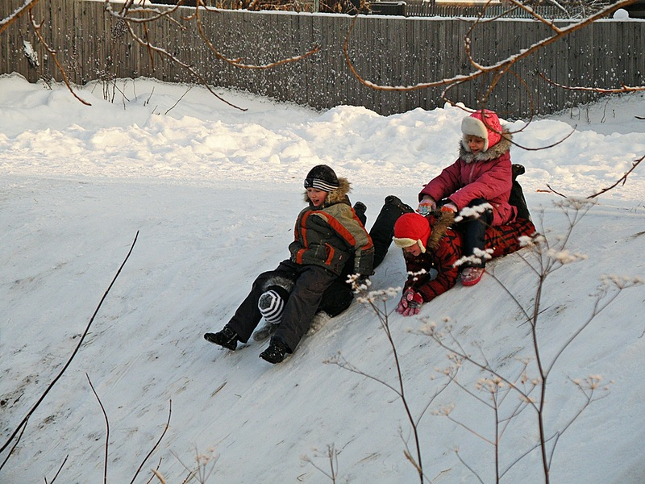
Можно в пушистом снегу кувыркаться, Бегать на лыжах и с горки кататься!

Slide 3
Январь
Январь в середине зимы наступил
Он зимних каникул веселье открыл.
Крещенских морозов пришла череда.
Мороз для ребят в январе - не беда!
Искрится январский снежок и блестит,
Да под ногами задорно скрипит.
Можно в пушистом снегу кувыркаться,
Бегать на лыжах и с горки кататься.
Астафьева Е.О.

